Slide 1
Przyszłość w CERN
16/12/2014
Przemysław Karpiński
CERN openlab „ICE-DIP”

Slide 2
This research project has been supported by a Marie Curie Early European Industrial Doctorates Fellowship of he European Community’s Seventh Framework Programme under contract number (PITN-GA-2012-316596-ICE-DIP)”

Slide 3
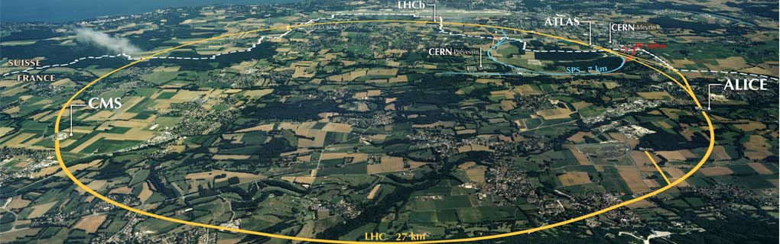
CERN

Slide 4
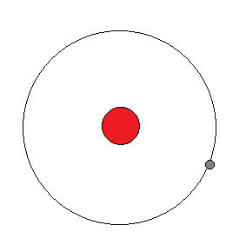
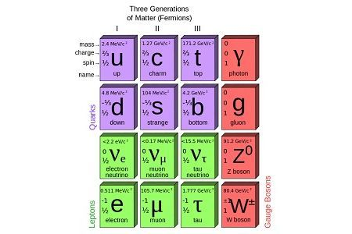
Model standardowy

Slide 5


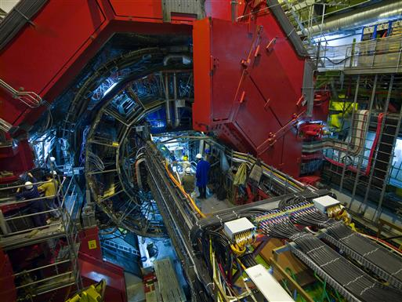
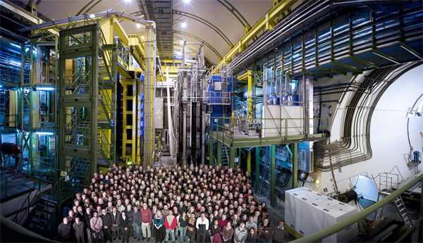
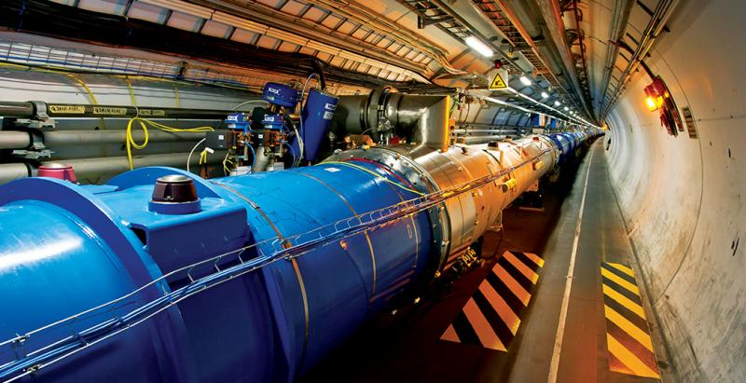
LHC
ATLAS: A Thoroidal LHC Apparatus
CMS: Compact Muon Solenoid
ALICE: A Large Ion Collider Experiment
LHCb: Large Hadron Collider Beauty
Eksperymenty:
ACE, AEGIS, ALICE, ALPHA, AMS, ASACUSA, ATLAS, ATRAP, AWAKE, BASE, CAST, CLOUD, CMS, COMPASS, DIRAC, ISOLDE, LHCb, LHCf, MOEDEL, NA61/SHINE, NA62, NA63, nTOF, OSQAR, TOTEM, UA9

Slide 6
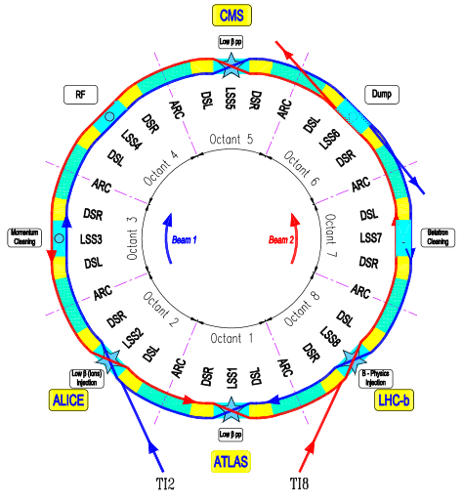
LHC

Slide 7
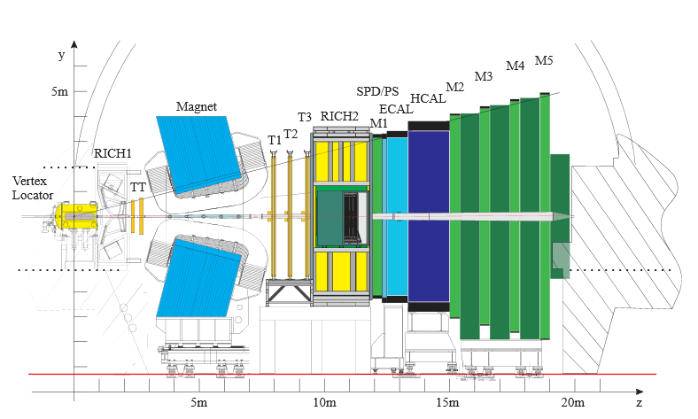
LHCb
VELO:
lokalizacja punktu kolizji
Inner/Outer Tracker:
trajektorie i pęd cząsteczek
RICH:
identyfikacja cząsteczek
SPD, PS, ECAL, HCAL:
identyfikacja hadronów, elektronów i fotonów
MUON:
identyfikacja cząsteczek

Slide 8
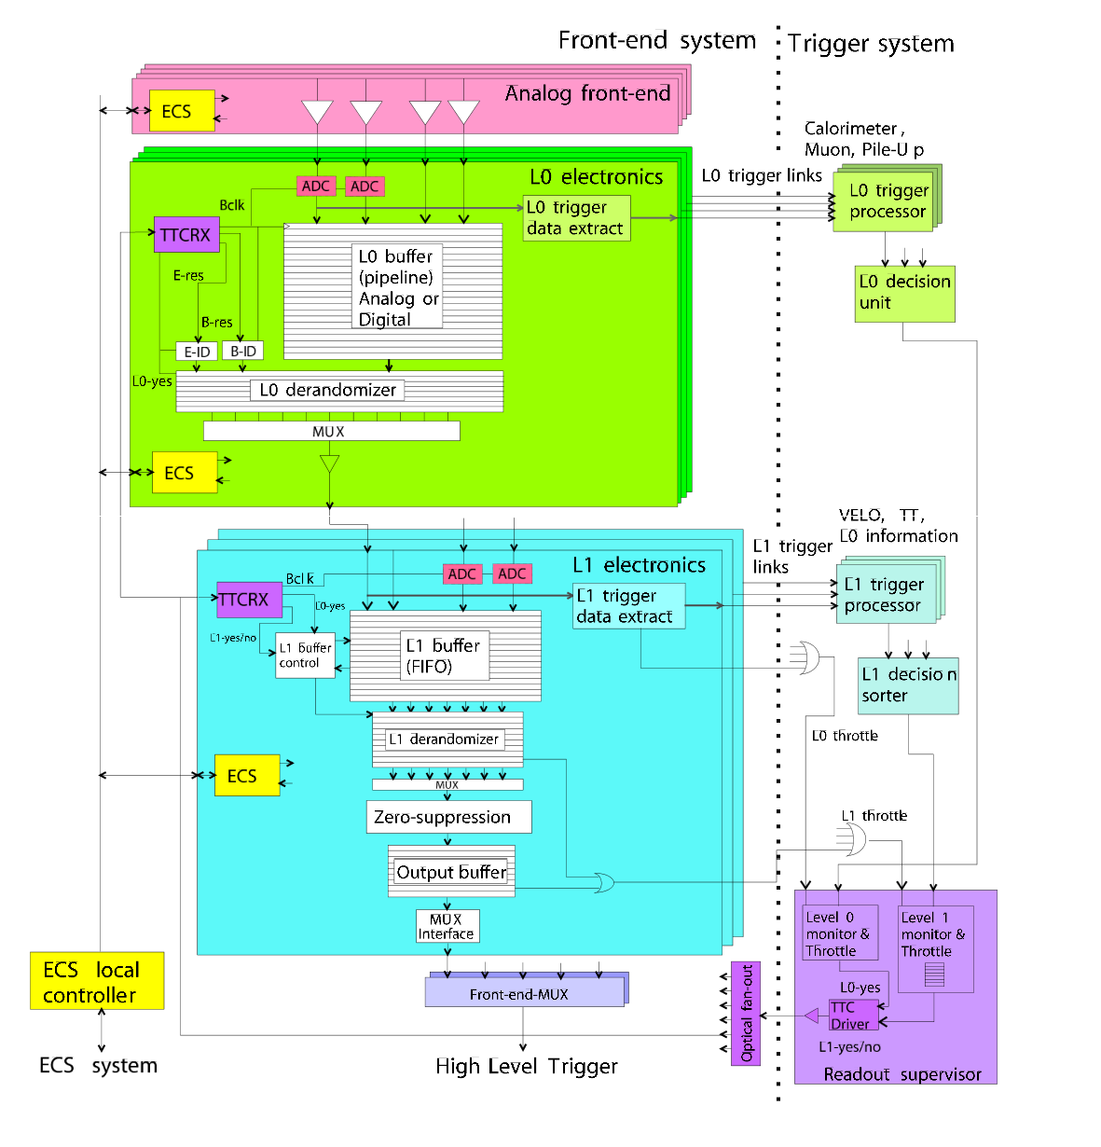
System wyzwalania (Trigger)
Zadania:
Redukcja pasma
Buforowanie danych
Najważniejsze cechy:
Hierarchiczna struktura
ASIC (L0)
FPGA (L1)
Niestandardowe rozwiązania
Poziom | Częstotliwość zdarzeń | Przepustowość
Front-end | 40MHz | 4TB/s
L0 | 1MHz | 100GB/s
L1 | 40kHz | 4GB/s
HLT | 400Hz | 40MB/s

Slide 9
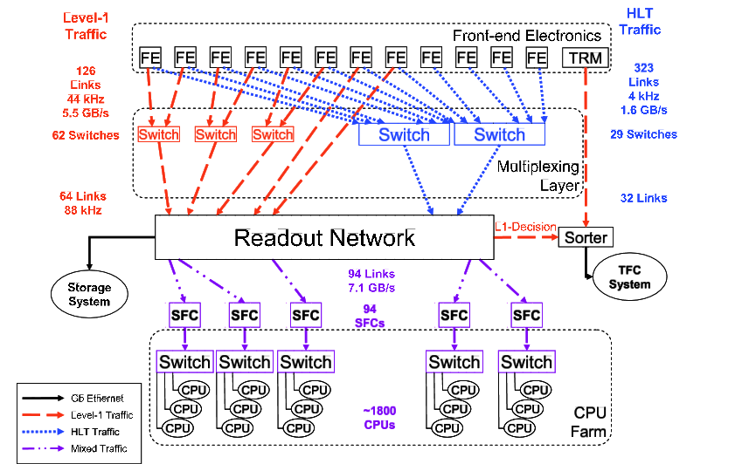
Readout Network

Slide 10
Oprogramowanie LHCb
Aplikacje AppConfig | Symulacje: Gauss DecFiles | Digitalizacja: Boole | Alignment | Analiza (Python): Bender | Repozytorium analiz: Erasmus |  | Wyświetlanie zdarzeń: Panoramix | Trigger: Moore, L0App | Uruchomienie i monitoring: Orwell (Calo) Panoptech (Rich), Vetra (Velo, ST)
 |  |  | Rekonstrukcja: Brunel | Analiza: DaVinci
Biblioteki Komponentów |  |  |  | Analysis |  | Stripping |  | Hlt
 |  |  |  | Phys
 |  |  | Rec
 |  | Lbcom |  |  |  |  |  |  | Online
Frameworki | LHCbSys [Data_Dictionary, Event_Model, Detector_Description, Conditions_Database]
 | Gaudi (GaudiPython)

Slide 11
Harmonogram LHCb
LS1 + R2:
  HLT przeniesiony z jaskini na powierzchnię
  Uproszczenie L0 i L1
LS2 + R3:
  Całkowita eliminacja L0 i L1 (Full Software Trigger)

Slide 12
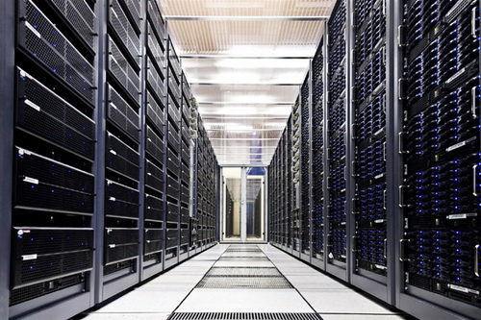
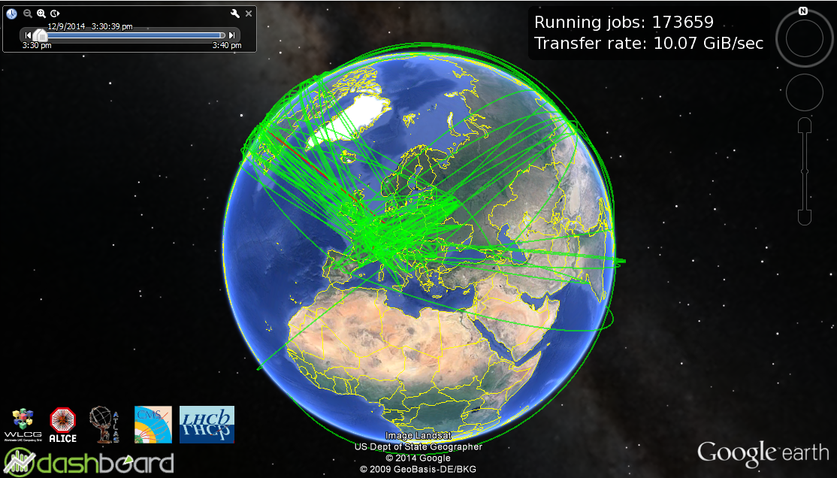
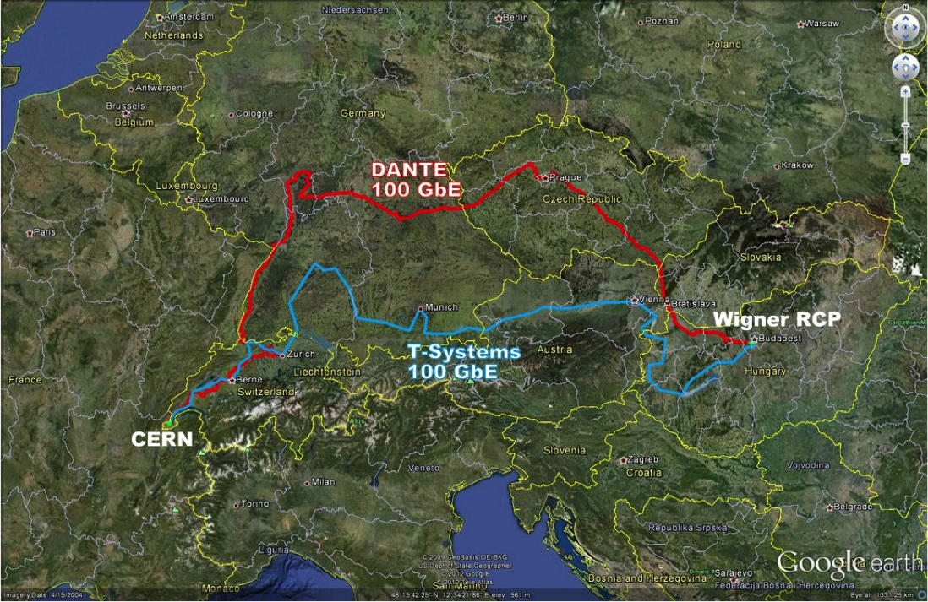
Obliczenia w CERN

Slide 13

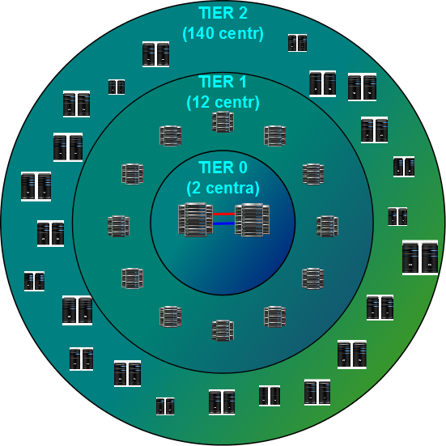
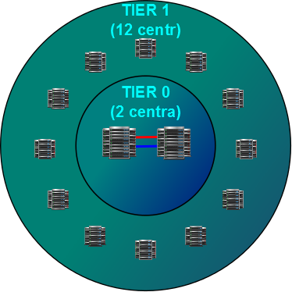
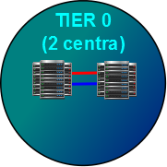
Obliczenia w CERN

Slide 14





Obliczenia w CERN
ONLINE:
OFFLINE:

Slide 15
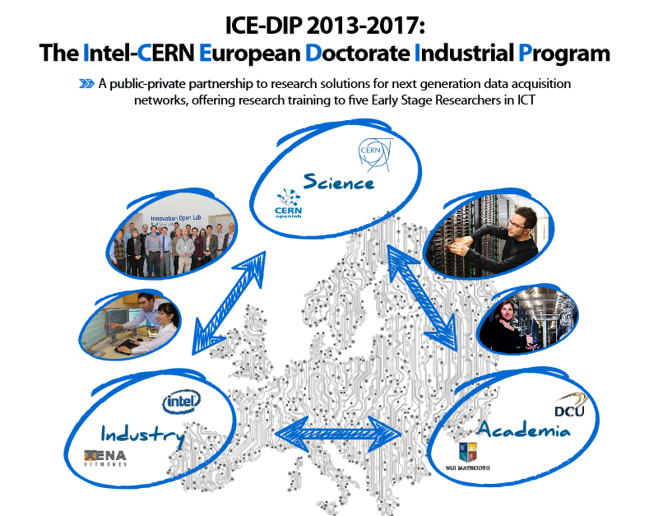





CERN Openlab
Partnerzy:
Networking
Platform
  Badania wstępne
  Benchmarking
  Ocena kosztów
  Komunikacja
Grupy kompetencji:
Database
Automation
and
Controls

Slide 16
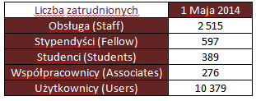
Skład osobowy
Kategoria zawodowa |  | Członków obsługi
1. Fizyk teoretyczny | 1 | 80
2. Pracownik naukowy lub inżynieryjny | 2 | 1 031
3. Pracownik techniczny | 3 | 886
4. Pracownik fizyczny, rzemieślnik | 4 | 119
5. Pracownik administracyjny | 5A | 136
 | 5B | 252
 | 5C | 11
 | Suma | 2 515
Liczba pracowników pochodzenia polskiego (1/12/2014):
Staff | Fellow | Doct | Tech | Wkład (%)
60 | 29 | 7 | 39 | 2.9

Slide 17
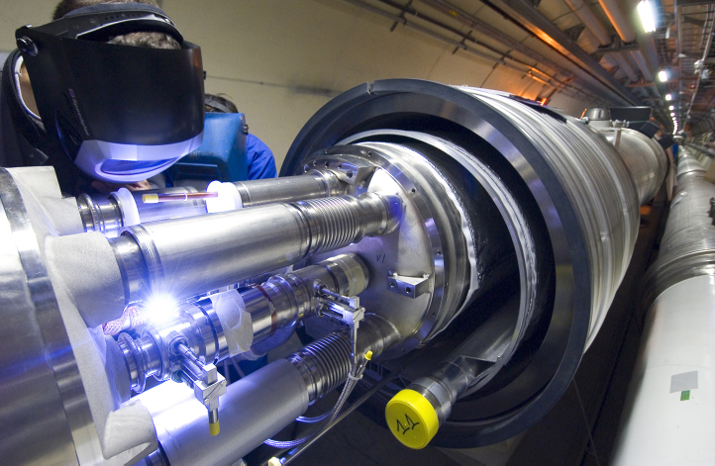
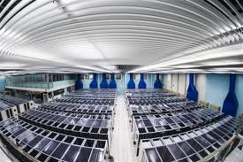
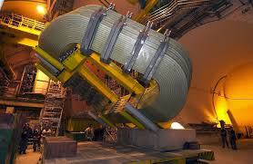
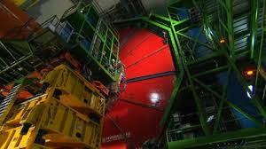
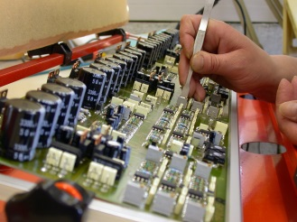
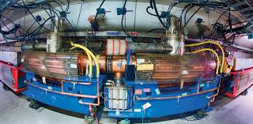
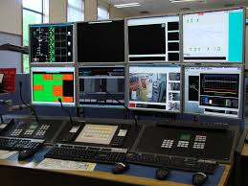
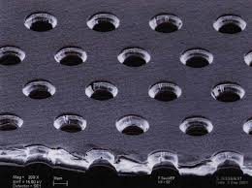
Zapotrzebowanie na specjalistów
Technika Próżniowa,
Kriogenika
Obliczenia/IT
Magnetyzm
Mechanika
Elektronika
Systemy Sterowania
Nauki Materiałowe
Technika Wysokich
Częstotliwości

Slide 18
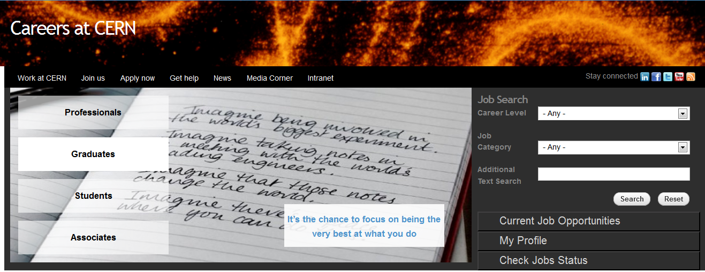
Praca w CERN
cern.ch/jobs

Slide 19

Programy zatrudnienia
Fellowship program
~180 pozycji/rok
DZIEDZINY: Fizyka, inżynieria, obliczenia.
DOSTĘPNOŚĆ: BSc, MSc lub PhD
nie więcej niż 10 lat doświadczenia po uzyskaniu MSc
SELEKCJA: 2 komitety sekekcyjne na rok
CECHY: 2-3 letni kontrakt
Atrakcyjne wynagrodzenie i bonusy socjalne.
Oferta szkoleniowa.
Stypendyści to zwykle obywatele Krajów członkowskich. Istnieje także limitowana liczba miejsc dla obywateli państw nie-członkowskich.
“An ideal place to follow
the most recent ideas in physics
and start new collaborations”
Najbliższe terminy aplikacji:
19 Maja 2015
17 Listopada 2015

Slide 20



Programy zatrudnienia
Marie Curie program
Dla absolwentów uczelni
DZIEDZINY: Fizyka, inżynieria, obliczenia.
CZAS: do 3 lat
DOSTĘPNOŚĆ: MSc lub PhD
≤5 lat doświadczenia po studiach
CECHY: Fundowane przez Komisję Europejską (EC)
Kontrakt z CERN
Specyficzne pozycje Marie-Curie publikowane na stronach CERN’u
Atrakcyjne wynagrodzenie, benefity socjalne, dodatki
Międzynarodowe kontakty
Obywatele krajów nieczłonkowskich
mogą aplikować.

Slide 21
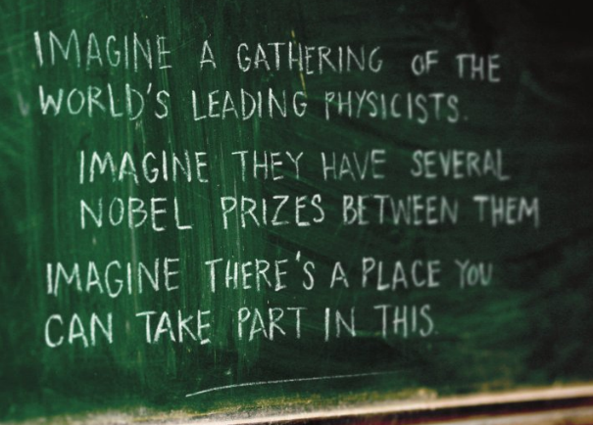
Programy zatrudnienia
Doctoral Student program
~60 pozycji/rok
DZIEDZINY: Fizyka stosowana, inżynieria, obliczenia
DŁUGOŚĆ: 1-3 lata
DOSTĘPNOŚĆ: Rozpoczęty program doktorancki na uniwersytecie kraju członkowskiego.
CECHY: Projekt techniczny prowadzący do tezy doktoranckiej, współnadzorowany przez promotora z uniwersytetu oraz pracownika CERN’u.
Dodatek mieszkaniowy wraz z ubezpieczeniem zdrowotnym.
“Gave me the opportunity to meet important people, especially in the research fields”
Najbliższe terminy aplikacji:
28 Kwietnia 2015
30 Października 2015

Slide 22

Programy zatrudnienia
Praca w CERN
~ 180 pozycji/rok
PRACOWNICY WYBIERANI TYLKO SPOŚRÓD KRAJÓW CZŁONKOWSKICH
DOSTĘPNOŚĆ: > od techników do doktorów
SELEKCJA: > oferty publikowane na stronach CERN
CECHY: - Kontrakt maksymalnie 5-letni
- Atrakcyjne wynagrodzenie i bonusy socjalne.
- szkolenia (językowe i techniczne)

Slide 23
Zatrudnienie poprzez kolaboracje
  Polska Akademia Nauk
  Akademia Górniczo Hutnicza
  Politechnika Łódzka
  Politechnika Wrocławska
  Politechnika Warszawska

Slide 24
Pytania i odpowiedzi
?
Dziękuję za uwagę

